Slide 1
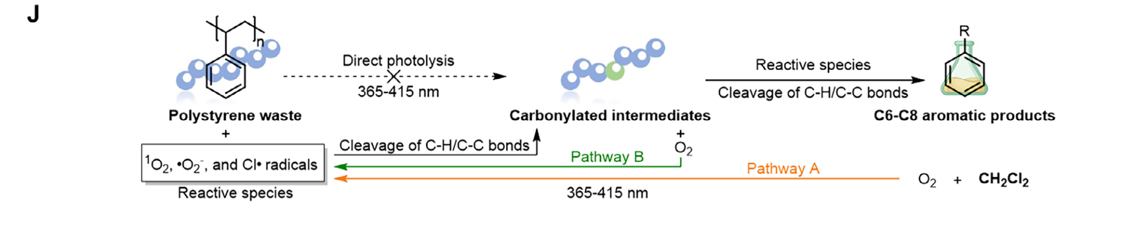
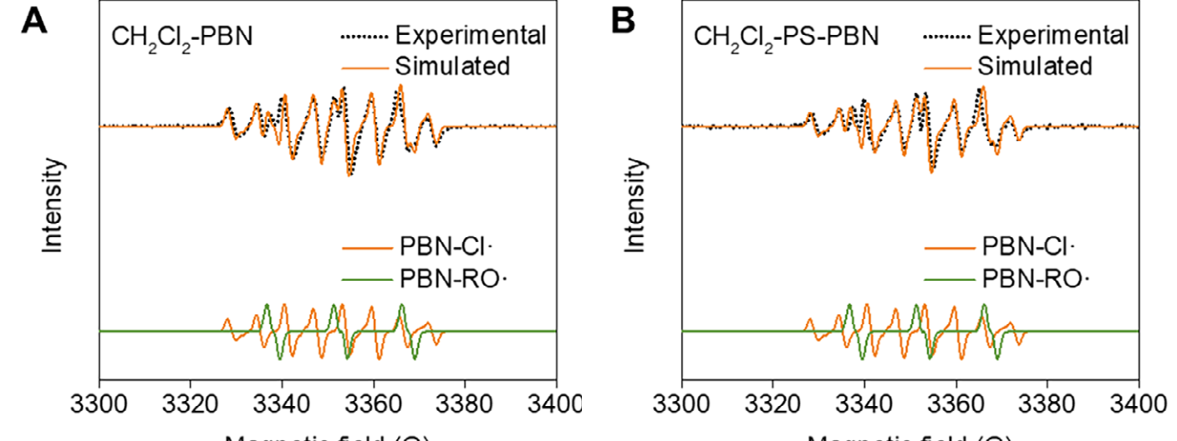
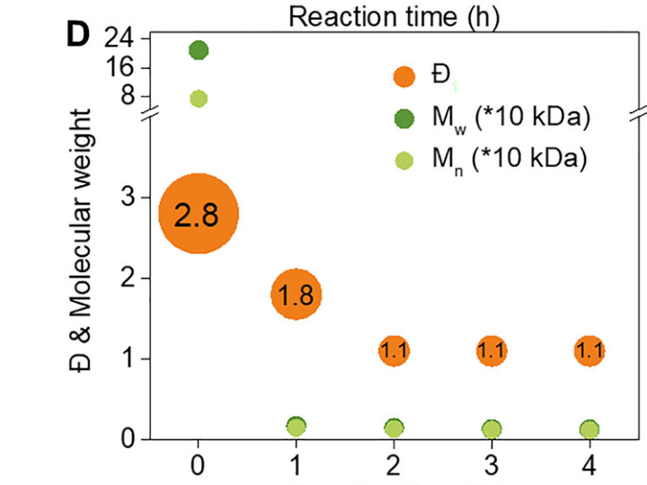
理论可行性：含氯介质可驱动聚合物光裂解
PS / CH₂Cl₂ 无外加光催化剂：原文机理、GPC 降链与 PBN–EPR 活性物种证据
原文机理｜PS / CH₂Cl₂ 光裂解
Cl· 证据｜PBN–EPR（Fig. 5A–B）
实验谱与 PBN–Cl· 模拟谱相符；作者据此归属 Cl·。
降链证据｜GPC 结果（Fig. 2D）
无外加光催化剂
活性物种参与
氧化并断链
芳香产物
CH₂Cl₂ + O₂ + hν
¹O₂ / O₂•⁻ / Cl•
C–H / C–C cleavage
C₆–C₈ products
作者提出两条耦合路径：CH₂Cl₂/O₂ 在光照下提供活性物种；PS 氧化中间体进一步吸光并促进后续断链。
Mₙ 75.1→1.2 kDa；Mᵥ 208.4→1.3 kDa。
文献启发
GPC 证实 PS 降链，PBN–EPR 支持 Cl· 生成：“含氯介质—活性物种—聚合物断裂”具有可行性，为引入 EAQ 提供依据。
Su et al., Angew. Chem. Int. Ed. 2026, e5578835. DOI: 10.1002/anie.5578835
6
Notes:
本页左侧完整保留Su等论文Figure 5J的原文机理图，不改变结构、箭头和作者表述。右上为Figure 5A–B中PBN自旋捕获的实验谱和模拟谱，作者将其中信号归属于PBN–Cl自由基与PBN–RO自由基加合物；这是作者的EPR归属证据。右下为Figure 2D，由GPC结果得到Mn、Mw和分散系数变化；正文报告Mn从75.1降至1.2 kDa、Mw从208.4降至1.3 kDa。完整GPC洗脱曲线位于补充材料Figures S13、S14，当前上传正文未包含，因此本页不伪造曲线。该研究证明PS/二氯甲烷体系中含氯介质和活性物种可能促进聚合物光裂解，但研究对象不是PVC，且体系中没有EAQ，结论需要在本课题重新验证。

